Slide 1

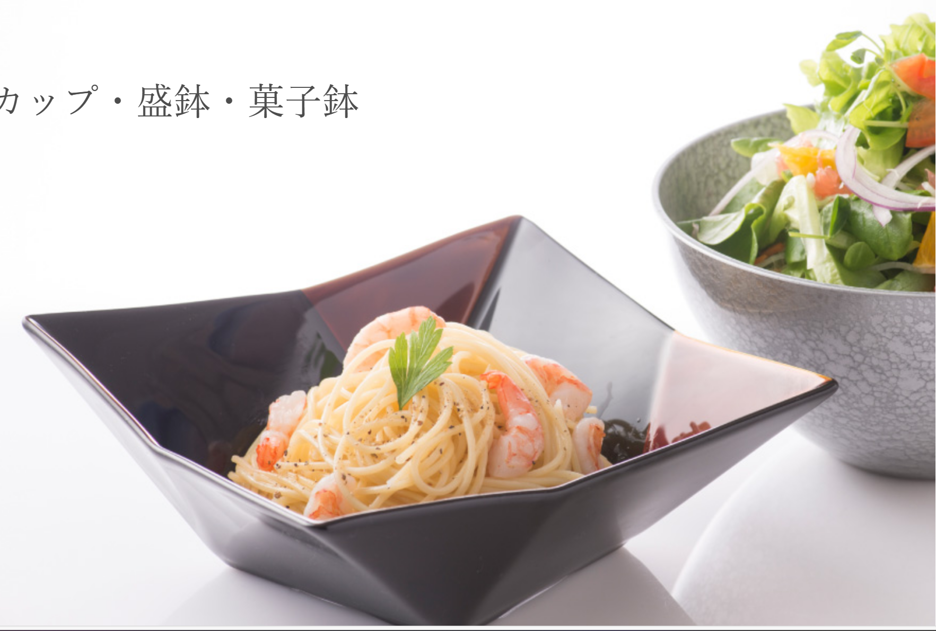
(株)吉田屋漆器 吉田俊之様
毎日使うお箸。 ある程度使うとお箸の先から傷んできて使えなくなってしまいます。 なかなか良いお箸に出会えずすぐに傷んでしまうのでこんなものだと思っておりました。
そんな折、吉田さんの漆塗りのお箸を知り使ってみたところ、おしゃれなデザインも 気に入りましたがそれ以上に口あたりが良いのと何よりも大変長持ちするのに 驚いています！ 友人にもプレゼントしましたら使い心地がとても良く気に入っているようで大変喜ばれました。大切な方へのちょっとした贈り物にも最適です。
伝統の技術を守り発展させ、後世に遺したいという想いで真摯に仕事に向き合う吉田さんの姿勢にも感銘を受けております。
私は(株)吉田屋漆器 吉田俊之さんを自信をもって推薦致します。
２０２４年１月１９日 ダイアナピクシー 原亜紀子

